Slide 1
SMAU Roma – 20 Marzo 2014
La Social Innovation cambia la P.A.
Il progetto Ritardi.0
www.ponrec.it
@ritardi.0

Slide 2
La PA del Futuro
Benvenuti
www.ponrec.it
@ritardi.0

Slide 3
La P.A. Smarrita
La PA Smarrita
Lentezza
Adempimento formale
Assenza della cultura del risultato
Limitata valorizzazione del merito
www.ponrec.it
@ritardi.0

Slide 4
Cambiare la PA
si Può e si Deve
www.ponrec.it
@ritardi.0

Slide 5
Immaginiamo il Futuro
Innovazione Atteggiamenti Mentali
Innovazione Tecnologica
Immaginiamo il Futuro
www.ponrec.it
@ritardi.0

Slide 6
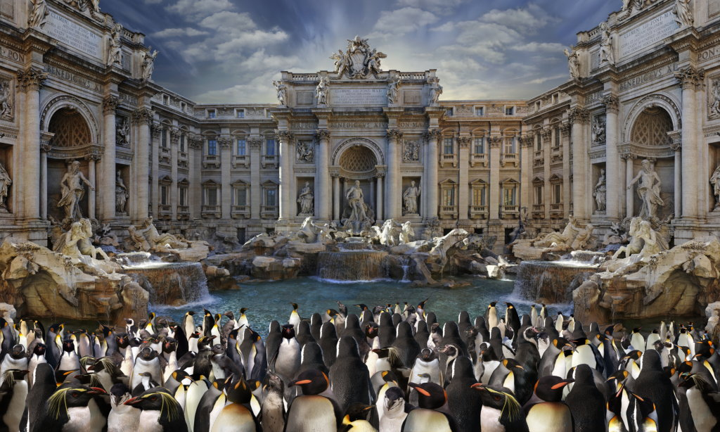
La rivoluzione Social Innovation
La rivoluzione della
Social Innovation
Ascolto
Partecipazione
Contaminazione
www.ponrec.it
@ritardi.0

Slide 7
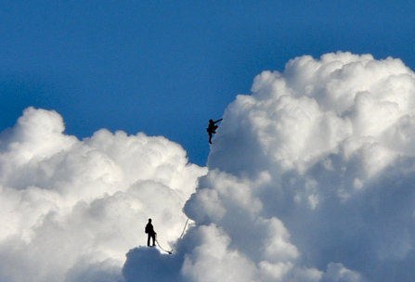
Costruiamo il Futuro
Trasparenza
Comunicazione
Partecipazione
Costruiamo il Futuro
www.ponrec.it
@ritardi.0

Slide 8
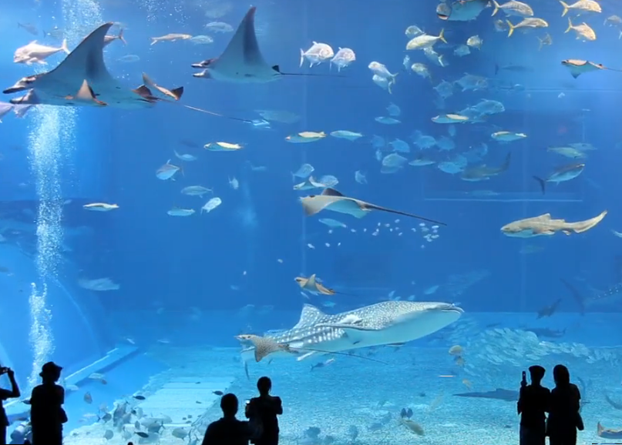
Trasparenza P.A. contro illegalità e Corruzione
Open Data
Aprire i propri dati al cittadino in modo
Chiaro
Aperto
Completo
Aggiornato
www.ponrec.it
@ritardi.0

Slide 9
Comunicazione P.A.& Social Media
I Social Network per la gestione aperta e partecipata dei processi amministrativi
Mutamento del linguaggio
Collaborazione circolare
www.ponrec.it
@ritardi.0

Slide 10
Partecipazione P.A. e Civic Innovation
Coinvolgimento dei cittadini attraverso forme di consultazione pubblica
Logica di interscambio continuo
Risolvere problemi, vecchi o nuovi, utilizzando approcci inediti
www.ponrec.it
@ritardi.0

Slide 11
Raccontiamo il Futuro
Raccontiamo il Futuro
Le cose concrete
Progetto Ritardi.0
Il Docu-film del PON
www.ponrec.it
@ritardi.0

Slide 12
Ritardi.0
Non aspettare che le cose accadano ma fai in modo che succedano
Soluzioni organizzative nuove
Semplificazione degli strumenti di gestione
Utilizzo potenziato delle tecnologie
Racconto dei risultati: il blog http://www.ritardizero.it/
www.ponrec.it
@ritardi.0

Slide 13
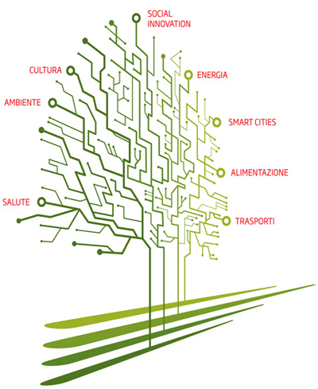
Docu-film PON R&C 2007-2013
Italia, storie del Futuro
I risultati concreti conseguiti dai progetti finanziati dal PON Ricerca e Competitività 2007-2013, attraverso il racconto dei loro protagonisti, delle aziende che hanno partecipato, degli obiettivi realizzati.
http://www.youtube.com/watch?v=wzcK4_f1Wik&feature=player_embedded
www.ponrec.it
@ritardi.0

Slide 14
Grazie per l’attenzione e
seguiteci
www.ponrec.it
@ritardi.0

